Slide 1

Evidências e Perspectivas para a Gestão Estratégica da Atenção Primária à Saúde
Processos, práticas e relações entre gestores de diferentes níveis na APS

Slide 2


A Função de Apoio Institucional na Gestão da Atenção Primária à Saúde
Condicionantes, Formação e Perspectivas
na Contemporaneidade
Notes:
Está na cor correta do subprojeto?

Slide 3
Equipe de pesquisa
Lilian Miranda - Ensp/Fiocruz | Coordenadora
Juarez P. Furtado - Unifesp | Vice coordenador
Max Felipe Vianna Gasparini – Ensp/Fiocruz | Pesquisador convidado
Mariana Vercesi Albuquerque - Ensp/Fiocruz | Colaboradora
Adelyne Maria Mendes Pereira - Ensp/Fiocruz | Colaboradora
Adriana Coser Gutierrez - ENSP/Fiocruz | Colaboradora
Francini Lube Guizardi -Fiocruz - Brasília | Colaboradora
Liane Beatriz Righi - UFSM | Colaboradora
Carlos Severo Garcia Jr. - UFSC | Colaborador
Wagner Yoshizaki Oda - Unifesp | Colaborador
Denise Scofano Diniz – UniRio | Colaboradora
Tauan Alisson Cruz dos Santos - Unifesp | Apoio técnico

Slide 4
Percurso da apresentação
Estrutura da pesquisa
Etapas desenvolvidas ou em curso
Formulação do Apoio Institucional, institucionalidade e experiências
Potencialidades do Apoio Institucional, condicionantes ao seu exercício, paradoxos e tensões

Slide 5
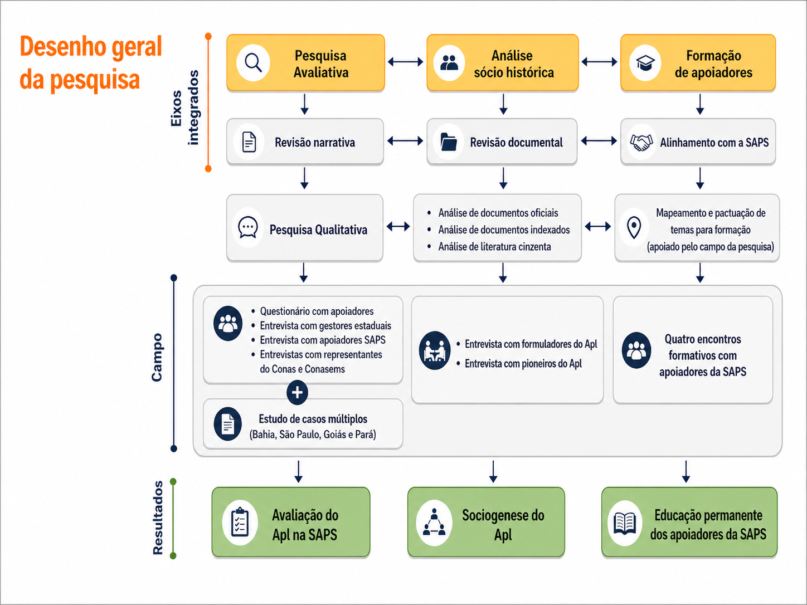

Slide 6
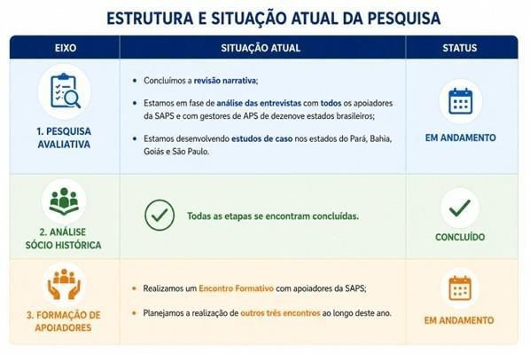

Slide 7
Uma consideração final imprescindível
Espaços de reflexão coletiva
Formação permanente
Risco de predomínio das dimensões administrativas e burocrática sobre a dimensão política

Slide 8
A Função de Apoio Institucional na Gestão da Atenção Primária à Saúde
Condicionantes, Formação e Perspectivas
na Contemporaneidade
Notes:
Está na cor correta do subprojeto?

